Slide 1
Sociální suburbanita
Alois Hynek
Geografický ústav PřF MU Brno
URS, 27.3.2014

Slide 2
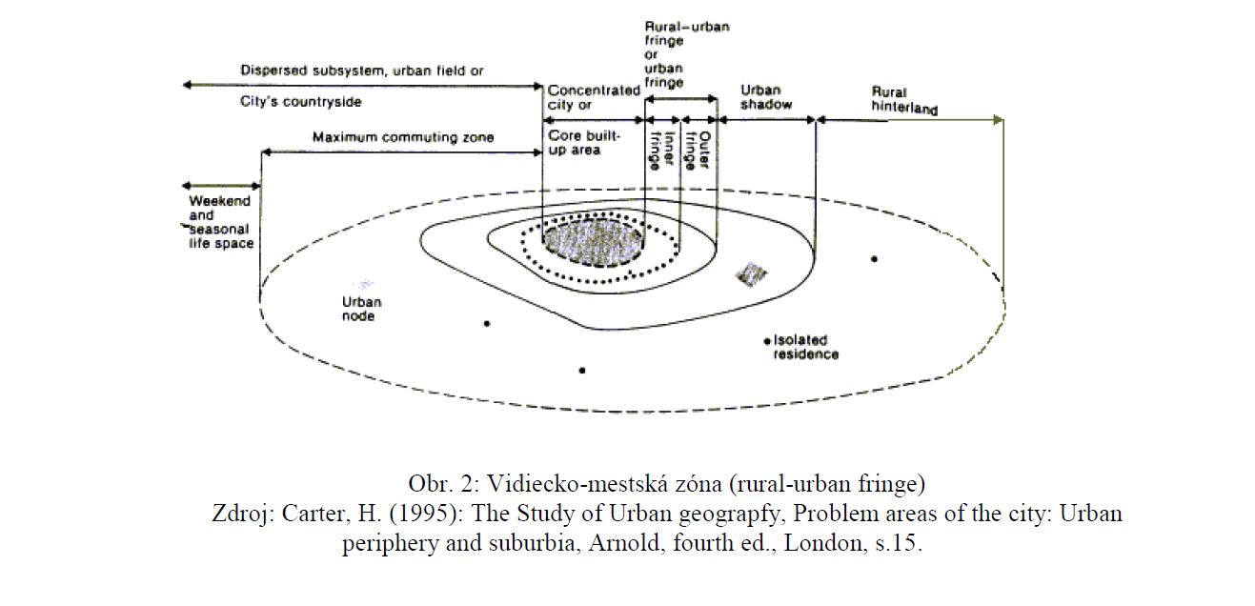
Sedláková A.: Urbánny a suburbánny priestor – k otázke konceptualizácie
prímestskej zóny ( 7.vedecká konferencia doktorandov….,
Nitra, 2006)

Slide 3
Oxford Dictionary of Geography: fringe belt
Home > Library > Science > Geographical Dictionary
At the edge of a town or built-up area, a zone of varied land use: Victorian hospitals and cemeteries, located beyond the city for reasons of public health; recreation facilities, such as playing fields, riding stables, and golf courses; and utilities, such as water- and sewage-works. Many of the functions of the fringe belt have been squeezed out from the town centre due to congestion, high land prices, the need for a special site, or disturbances in the central area. Sometimes further urban expansion leap-frogs the fringe belt.Read more: http://www.answers.com/topic/fringe-belt#ixzz2x0wTCiJK

Slide 5
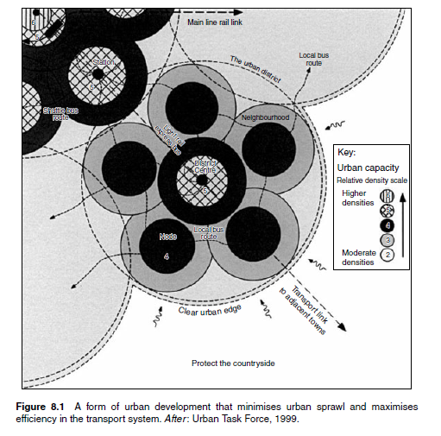

Slide 6
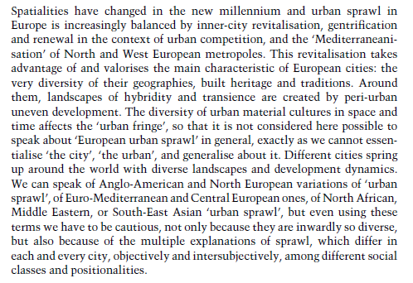

Slide 7
Sprawl is bad aesthetics; it is bad economics. Five acres is being
made to do the work of one, and do it very poorly. This is bad for
the farmers, it is bad for communities, it is bad for industry, it is
bad for utilities, it is bad for the railroads, it is bad for the recreation
groups, it is bad even for the developers.2
Forty years later, a less measured James Kunstler derided sprawl in The
Geography of Nowhere as “depressing, brutal, ugly, unhealthy, and spiritually
degrading.”3
“dispersed, auto-dependent development outside of
compact urban and village centers, along highways, and in rural countryside
In sprawling metropolitan areas, the city expands
outward over large geographic areas, sometimes in a “leapfrog” pattern
(see Figure 1-1). Different land uses—residential, commercial, office,
recreational, and so on—tend to be separated from each other.

Slide 8
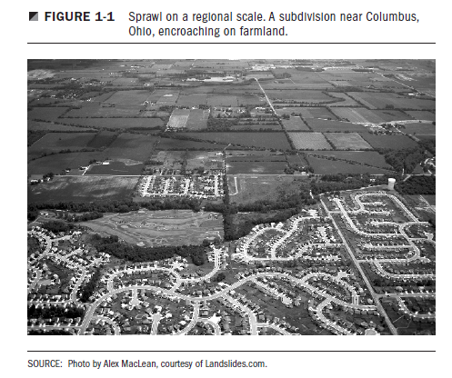

Slide 9
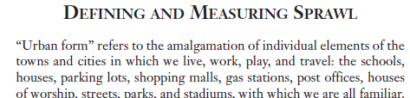


Slide 10
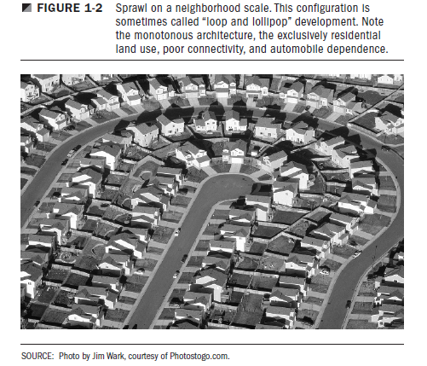

Slide 11
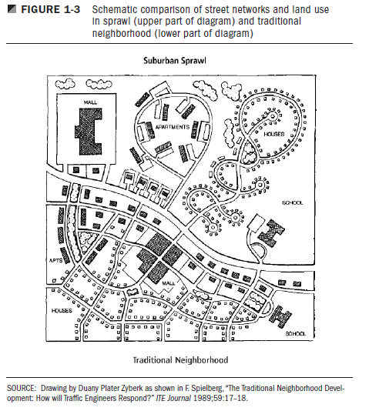

Slide 12
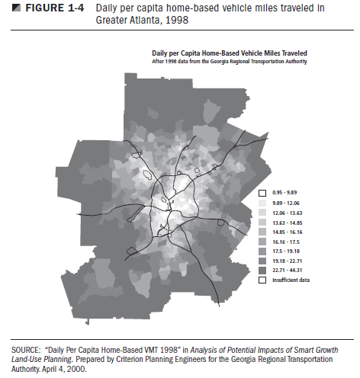

Slide 13
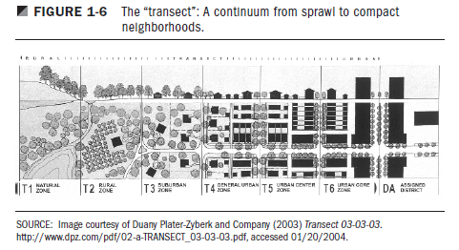

Slide 14
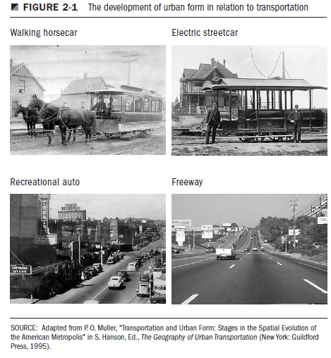

Slide 15
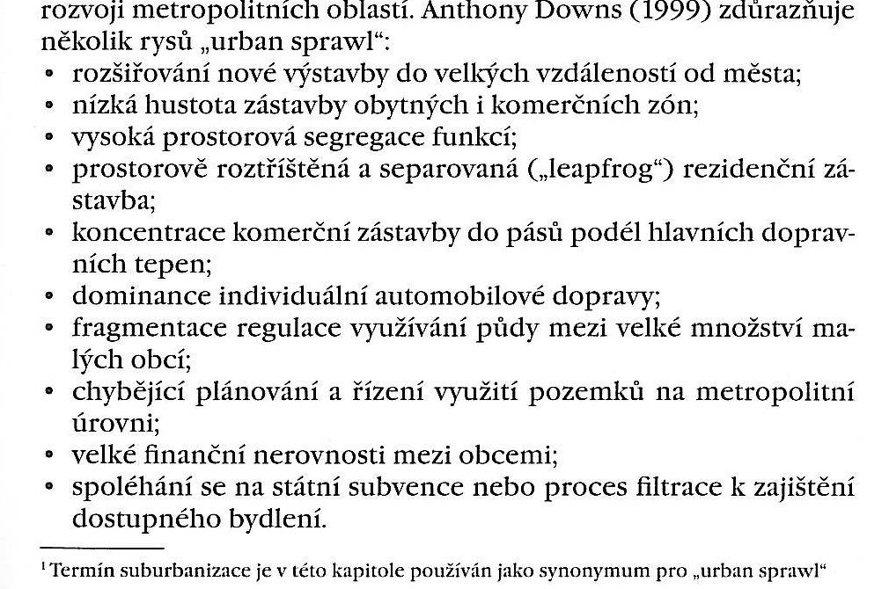
Ethan Seltzer:

Slide 16
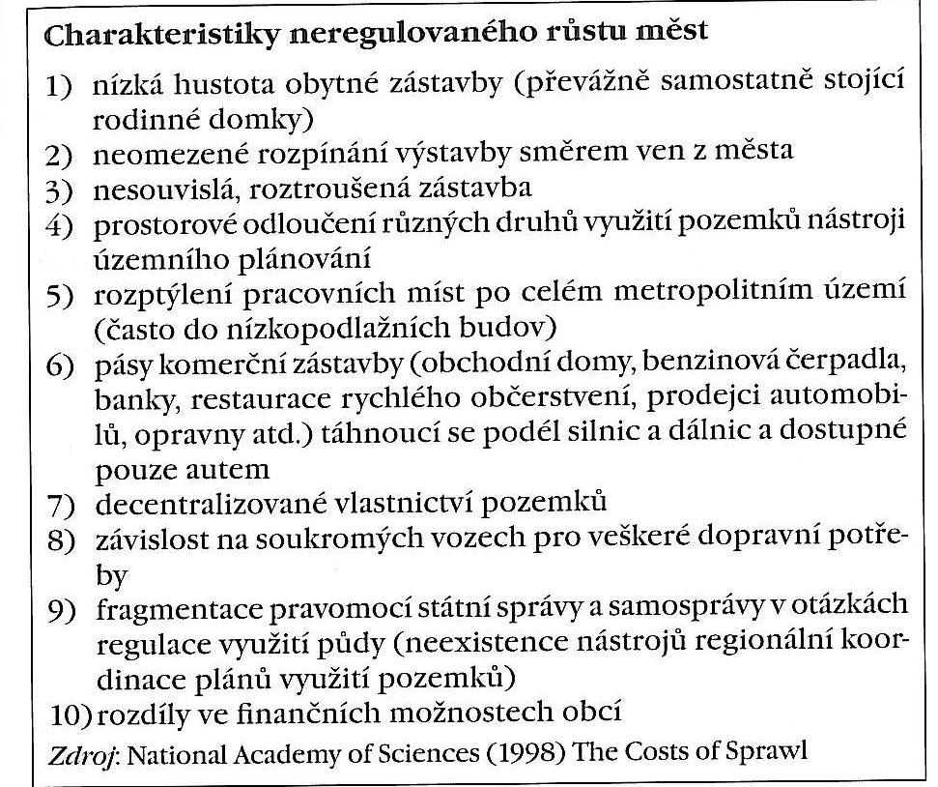
John Pucher

Slide 17
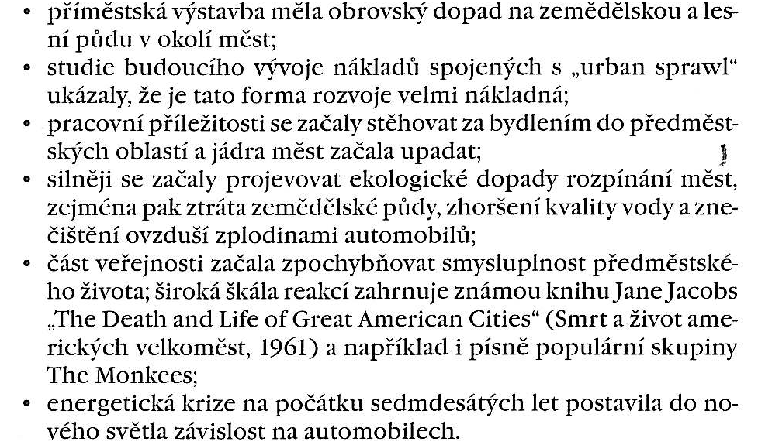
Ethan Seltzer:

Slide 18
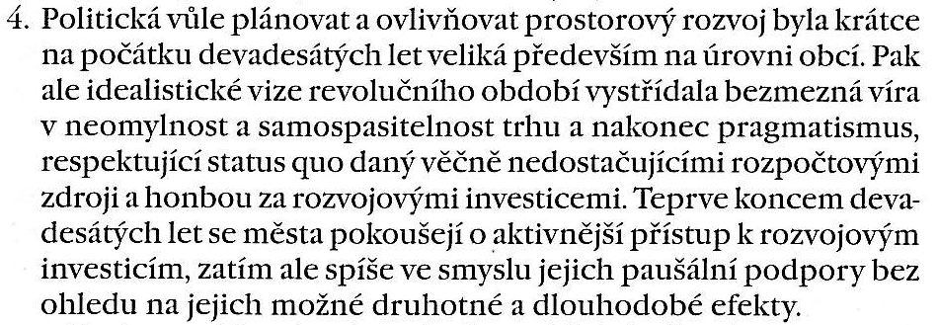
Karel Maier:

Slide 19
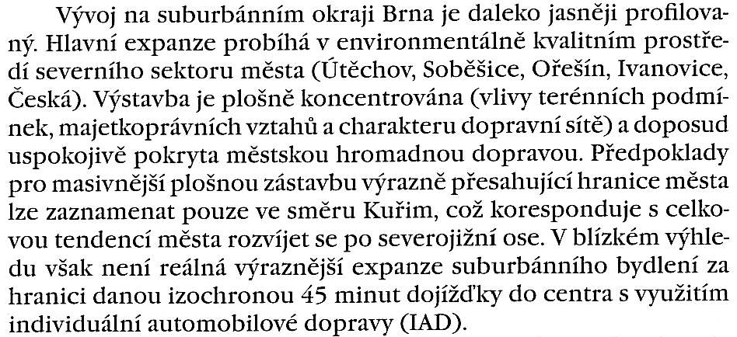
Ondřej Mulíček:

Slide 20
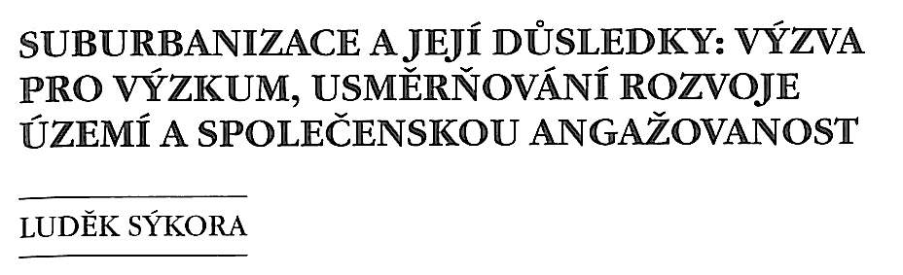

Slide 21
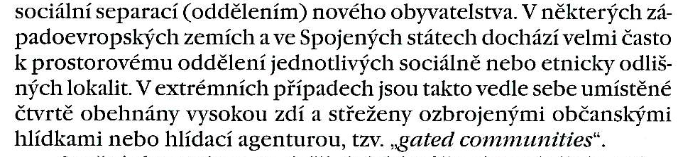
Martin Ouředníček:

Slide 22
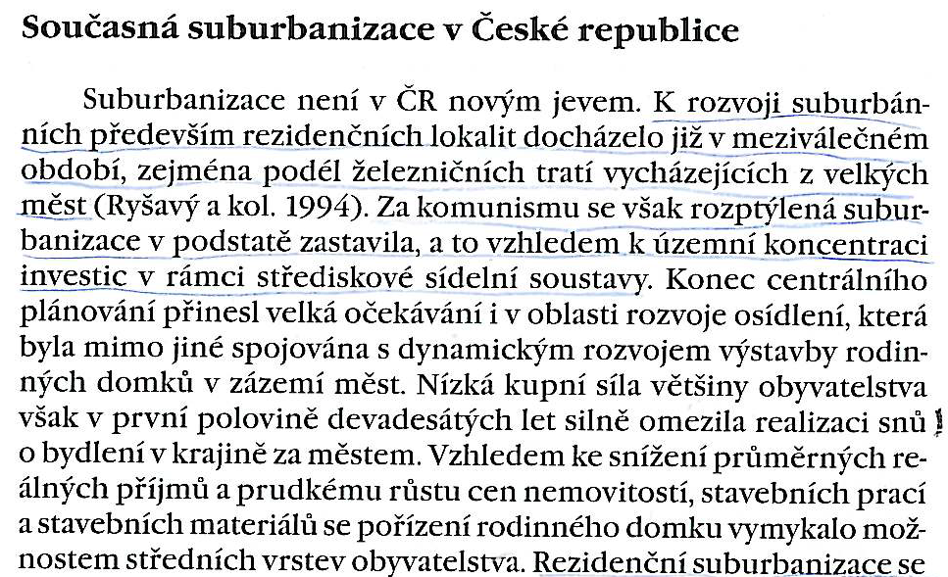
Luděk Sýkora:

Slide 23
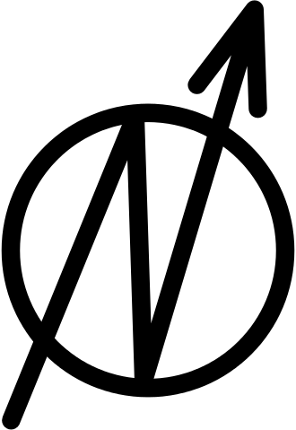
Okraj měst
Města měla vždy svůj okraj:
římské, benátské, amsterdamské aj. vily
ale i squatting
Suburbanization
A. Mace, University of Westminster, London, UK
& 2009 Elsevier Ltd. All rights reserved.
Kitchin R., Thrift N., eds.(2009): International Encyclopedia
of Human Geography. Amsterdam, Elsevier

Slide 24
Okraje našich měst - relikty:
Rovněž vily
Zahrady, sady
Chaty, zahrádkové osady
Zpustlé průmyslové stavby, cihelny, lomy
Renovované domky
Sklady, technické služby
Hřbitovy, parky, hrady, zámky
Nemocnice

Slide 25
Masová suburbanizace
Sociokulturní fenomén? Sen? Identita? Životní styl?
Politický produkt?
Produkt hromadné? individuální? dopravy?
Přístupnost centra i exkluzivita suburbanity
Dopravní náklady
Harvey: příležitost pro kapitálové investice
Massey: význam lidského jednání
Konformita, exkluze, privilegia, segregace, status

Slide 26
Binarita urbanity a suburbanity??
Snaha suburbanity lišit se
Výzkumné snahy o zveličování rozdílů – izolace žen? ale jejich rozdílná zkušenost
Existence vnitřních rozdílů (sub)urbanity
Význam vybavení domácností
Suburbánní soukromí a veřejná urbanita?
Gentrifikace center / suburbánní uzavřenost?
Suburbánní inhomogenita, migranti
Urbánní vesnice? Polycentricita?

Slide 27
Tendence
Míří suburbanita k urbanitě? Edge cities? Technourb? Komerční subcentra?
Kontext socioekonomické restrukturalizace
Utvářejí obyvatelé svá suburbia? Habitus podle Bourdieua? Volitelná příslušnost?
Urbánní renovace i suburbánní aktivace
Soja: nejsou to, co bývala
Nezbytný pohled zevnitř

